Slide 1
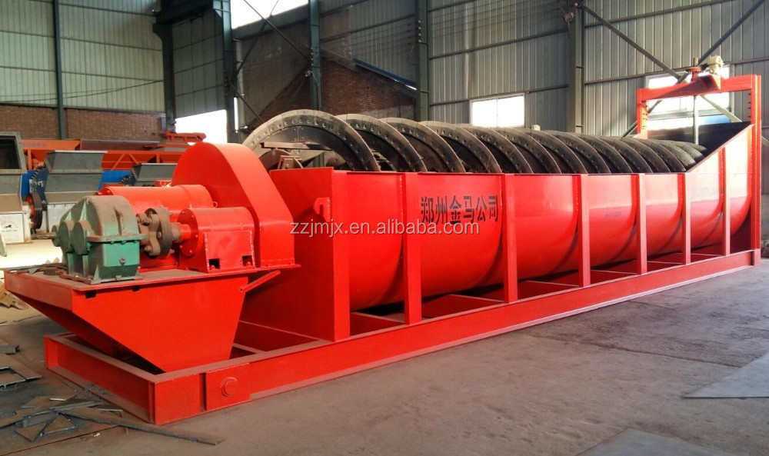
Гидравлическая классификация
Подготовила:
Лелекова Анастасия группа 29 Преподаватель:
Пономарева Надежда Сергеевна

Slide 2
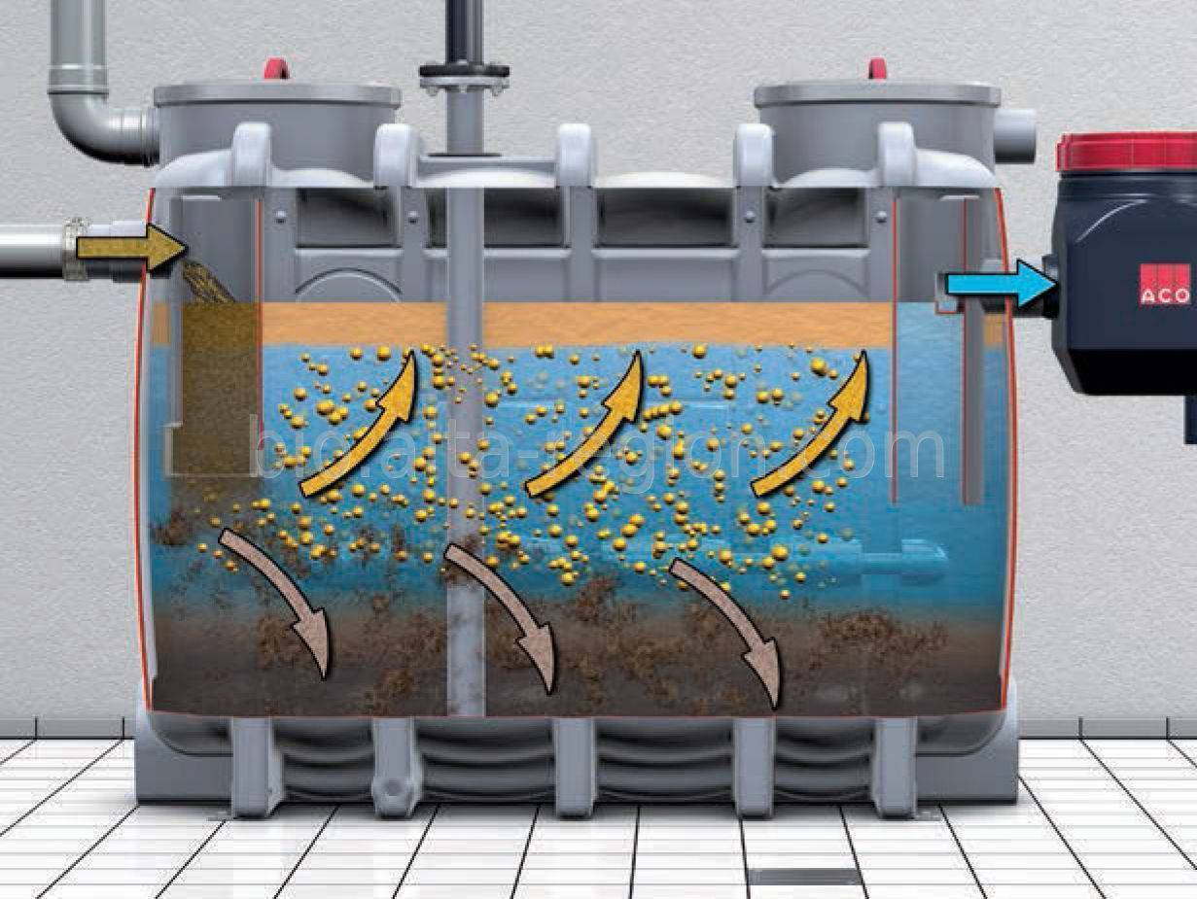
Гидравлическая классификация – это процесс разделения смеси мелких частиц разных размеров, формы и плотности на отдельные классы по скорости осаждения частиц в потоке воды.

Slide 3
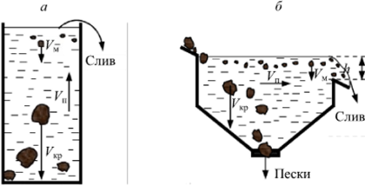
Классификация может производиться в вертикальных или горизонтальных потоках..
При разделении частиц в вертикальных потоках (рис. 2.1.6, а) скорость этого потока подбирается таким образом, чтобы она была больше, чем скорость погружения мелких частиц, но меньше чем крупных:
К_{кр}> к_{п}> г_{м}
При разделении в горизонатальных потоках (рис. 2.1.6, б) скорость потока подбирается таким образом, чтобы мелкие частицы не успели погрузиться на глубину больше, чем h, а крупные, наоборот, погрузились на глубину больше, чем h.

Slide 4
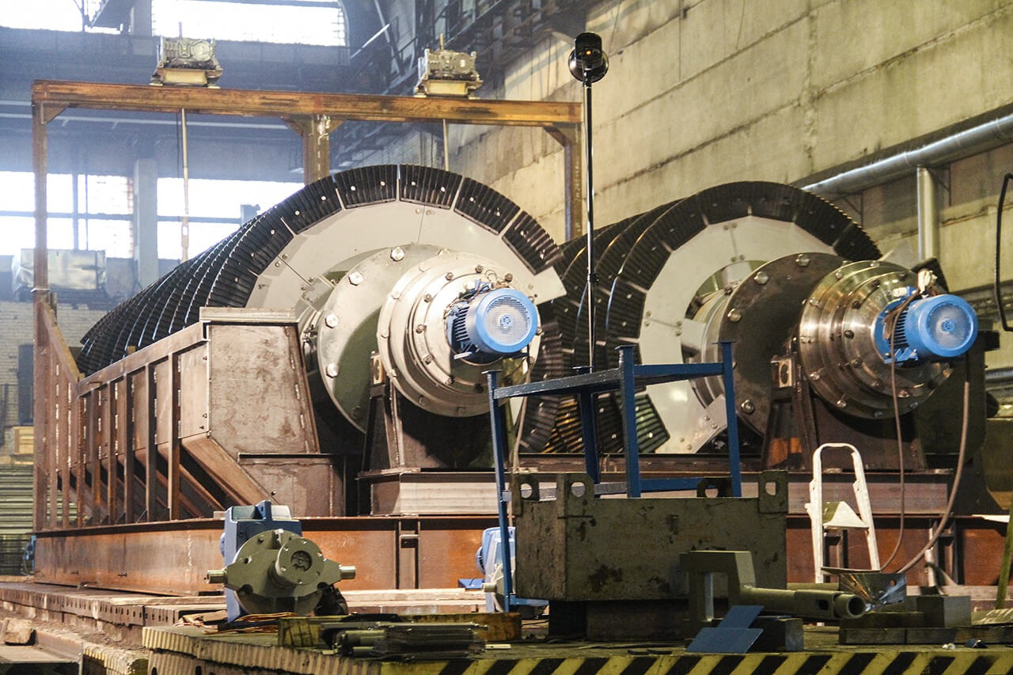
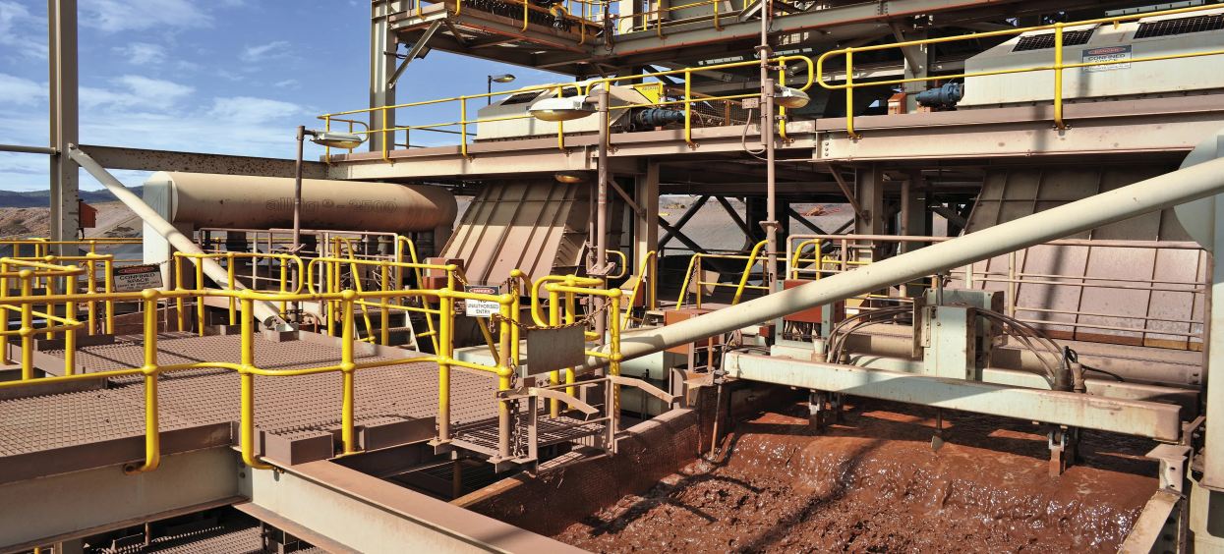
Классификатор-аппарат для разделения исходного материала на два и более класс по крупности без применения просеивающей поверхности.

Slide 5
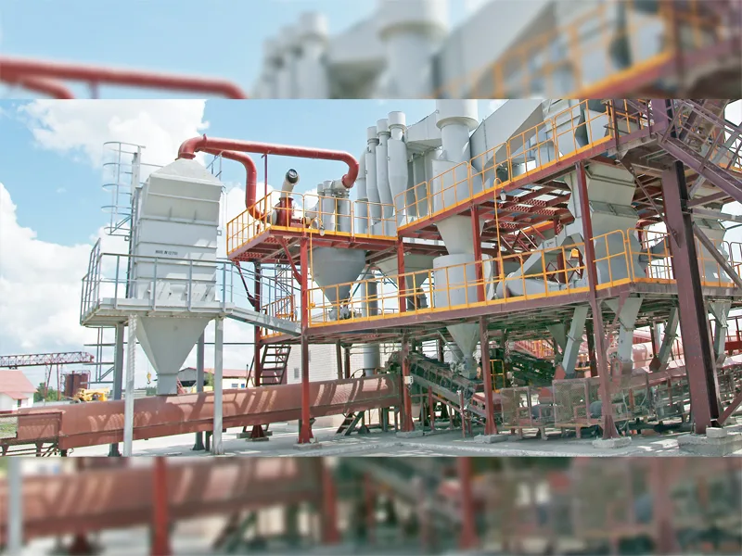
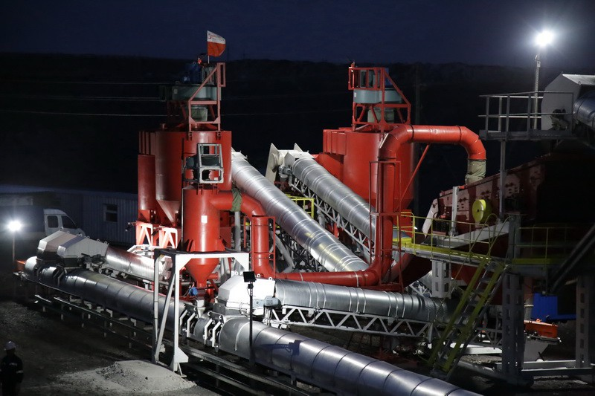
Гравитационный гидравлический классификатор – аппарат, в котором исходный материал разделяется по крупности в цилиндрической, конической или пирамидальной ёмкости методом отстаивания;

Slide 6
Гравитационный гидравлический классификатор
1-камера (Спигота)
2-червячный редуктор
3-приводной вал
4-привод
5-сливной порог
6-вертикальный вал
7-мешалки
8-цилиндрическая зона
9-усеченный конус
10-классификационная труба
11-водонапорная труба
12-приемник
13-шариковый клапан
14-стержень

Slide 7
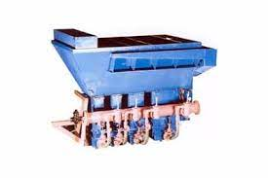
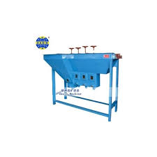
Исходная пульпа подается в узкий конец ванны классификатора и образует горизонтальный поток,сливающийся через порог с широкой стороны ванны. В соответствии со снижением скорости горизонтального потока размер осаждаемых зерен уменьшается. Получаемые в каждом отсеке отмытые песковые фракции порциями равномерно выгружаются через конические насадки, а тонкие зерна уходят в слив.

Slide 8
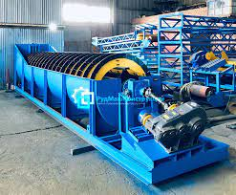
Механический спиральный классификатор – разделение осуществляется в горизонтальном потоке на крупную фракцию – пески и на мелкую – слив

Slide 9
Механический спиральный классификатор
1-наклонное корыто
2-вращающийся вал
3-спирали
4-разгрузочное отверстие
5-сливной порог

Slide 10
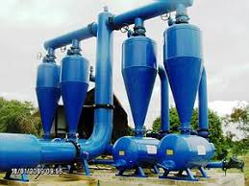
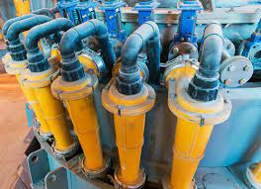
Гидроциклон – аппарат для тонкоизмельченного материала в центробежном поле, создаваемом в результате вращения пульпы.

Slide 12
Спасибо за внимание!

